Slide 1










التهيئة
اقرأ الكلمات وركب صورة شخصية القصة :
أَشْـجارٌ
عَـصيــرٌ
ذِئابٌ
سِــباقٌ
حَـقيـبَـةٌ
قُــصورٌ

Slide 2



الأهداف
يستمع المتعلم إلى القصة .
يجيب المتعلم على أسئلة القصة مظهراً فهمه لها, مبدياً رأيه فيها.
يقرأ المتعلم النص القرائي قراءةً صحيحة.
يقرأ المتعلم الجمل المختلفة ويربطها بالصور المناسبة .
أن يميز المتعلم صوت الحرف ك.

Slide 3

عرض الدرس

Slide 4
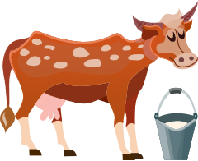



هيا نساعد هَوْهَوْ في إيجاد الْـعظْمة التي خَبَّأَها
كوكو باختيار الإجابات الصحيحة:
التقويم البنائي

Slide 5




الصّفات المناسبة لكوكو :
التقويم البنائي
ذَكِـيٌّ وَنَشيطٌ
كَـسولٌ وذَكيٌّ
أَكولٌ و كَسولٌ

Slide 6
الصّفات المناسبة لِـهَوْهَوْ :
التقويم البنائي
نَشيطٌ وأكولٌ
أَكولٌ وكَسولٌ
ذَكيٌّ وأكولٌ

Slide 7
بِماذا يَحلم هَـوْهَوْ :
التقويم البنائي
الْـعصيـر
الْكِـتاب
الْـكَـباب

Slide 8
ماذا يُعِـدُ كوكو كلَّ يَوم ؟
التقويم البنائي
الْخُبْزَ
الْـكَـعْكَ
الْـكَباب

Slide 9
ما الآلة التي يعزف عليها كوكو كلَّ يَوم ؟
التقويم البنائي
الْـكَمان
الْـعود
الْـبيانو

Slide 10
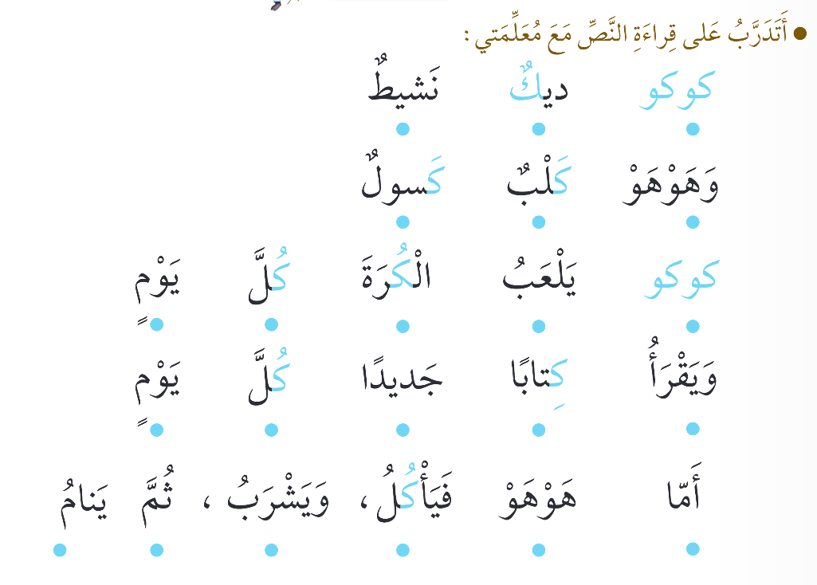
عرض الدرس

Slide 11
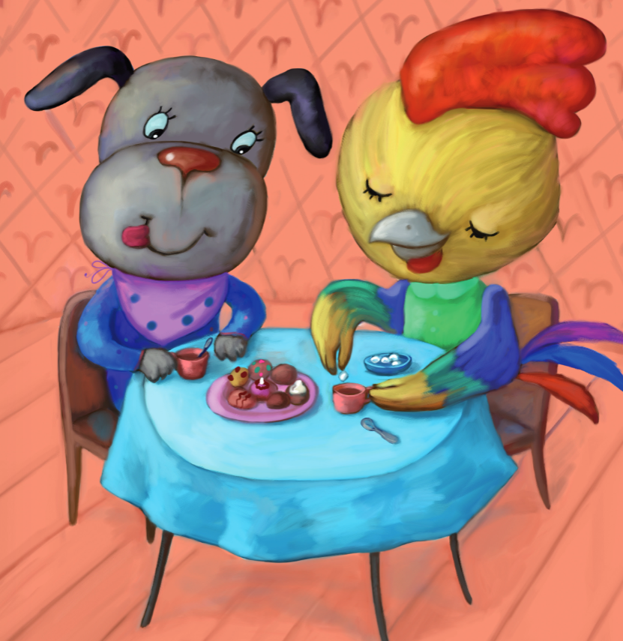
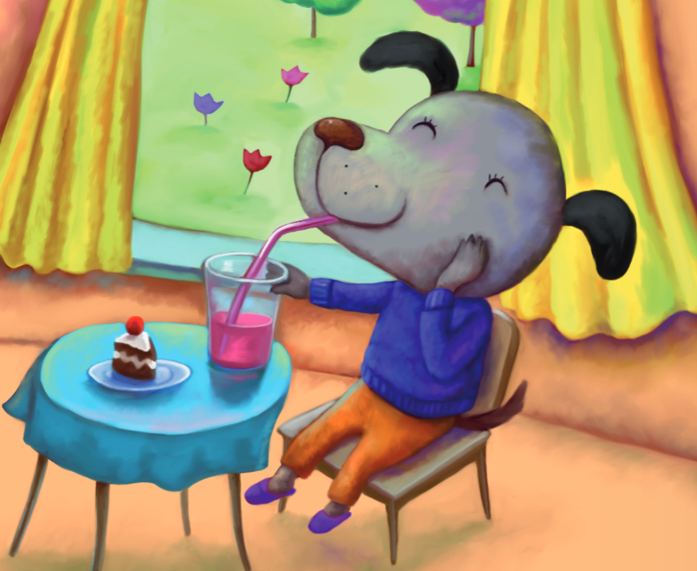

التقويم البنائي
عرض الدرس
اقرأ واختر الصورة الدالة على الجملة :
يَـضَـعُ كوكو السُّـكَّــرَ .

Slide 12
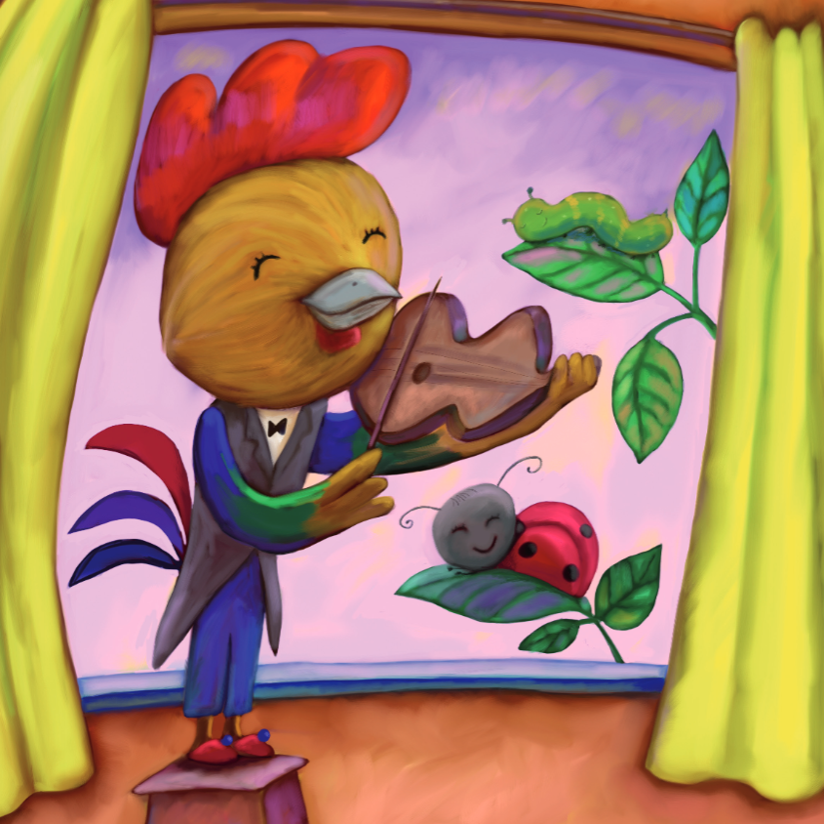

التقويم البنائي
عرض الدرس
اقرأ واختر الصورة الدالة على الجملة :
زارَ صَـديقـَـهُ الْـكَـناري.

Slide 13
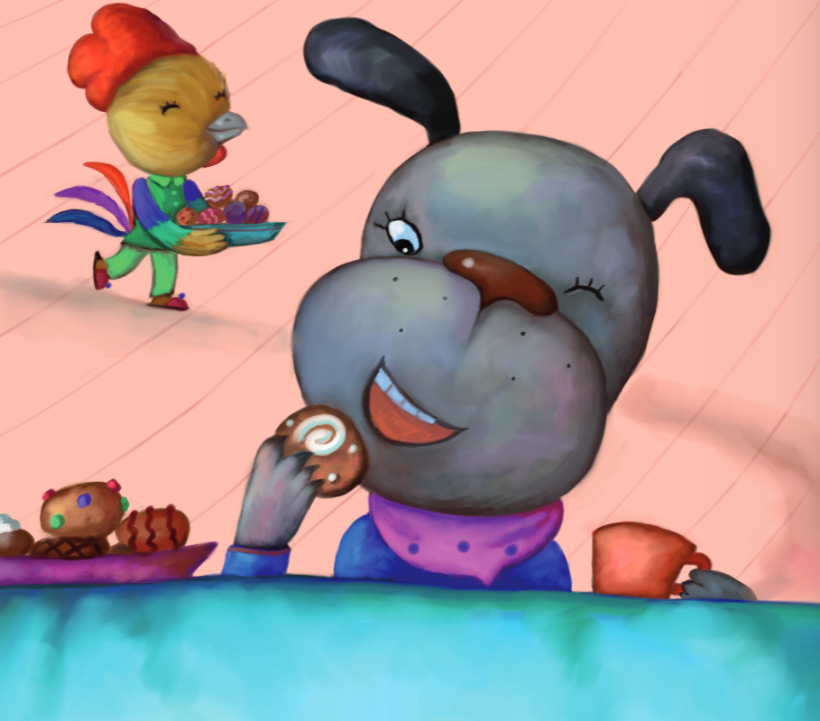
التقويم البنائي
اقرأ واختر الصورة الدالة على الكلمة :
كِـتابٌ
كَـعْــكٌ
كَـمانٌ
ما الحرف المشترك بين الكلمات ؟

Slide 14

التقويم البنائي

Slide 15

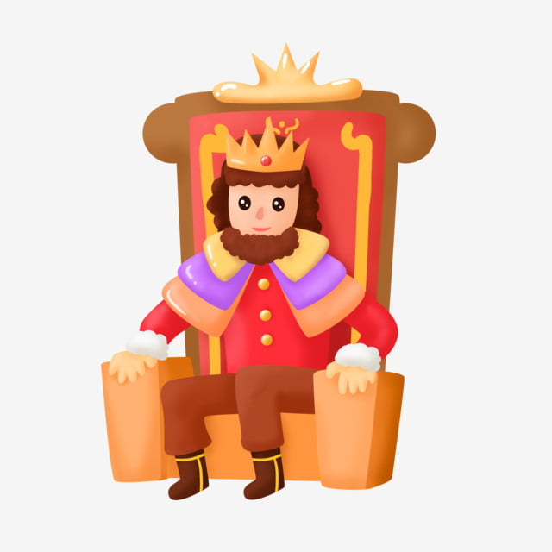





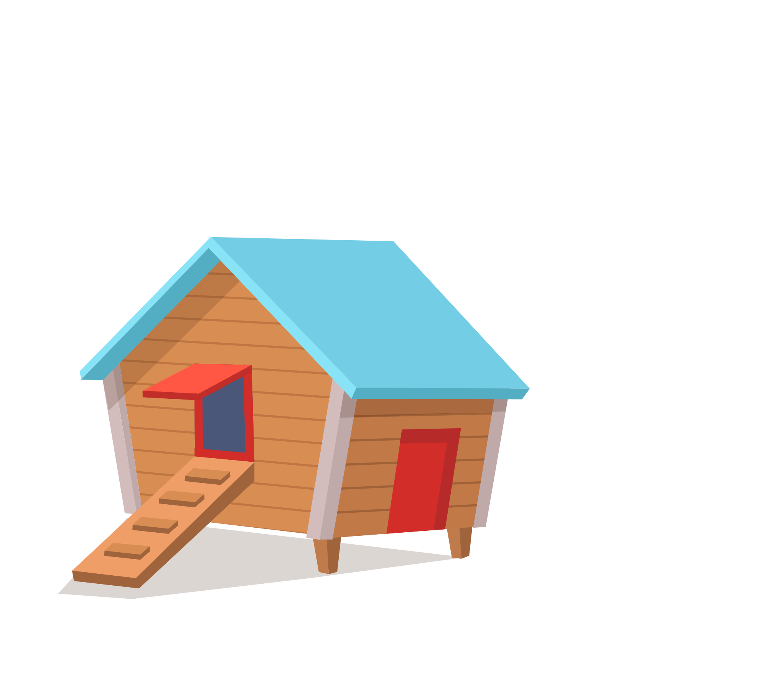


هيا نساعد كوكو في إدخال الصيصان إلى القن باختيار الصور التي تحوي حرف ك
التقويم البنائي

Slide 16
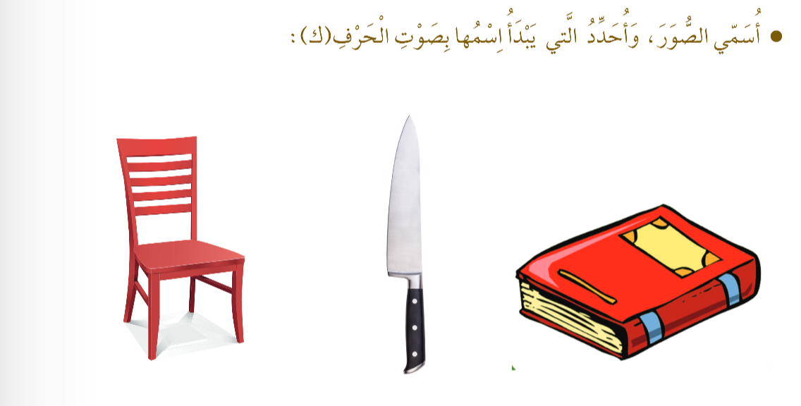
الأنشطة

Slide 17
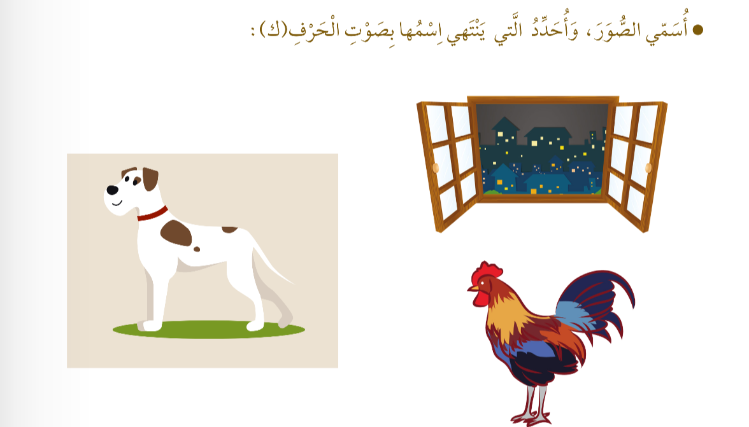
الأنشطة

Slide 18

الأنشطة

Slide 19
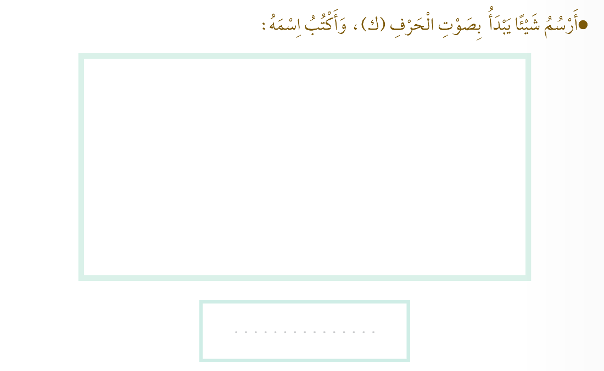
الأنشطة

Slide 20
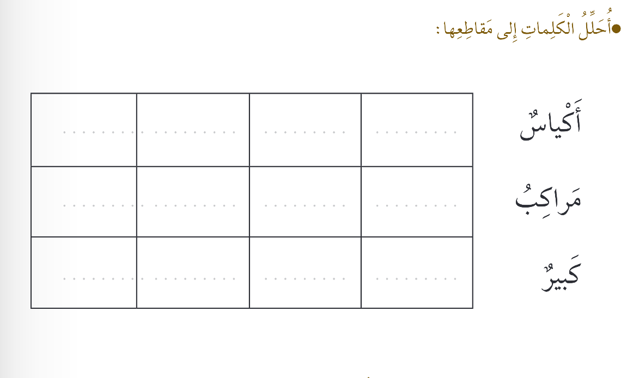
الأنشطة
سٌ
يا
أَكْـ
بُ
كِـ
را
مَـ
رٌ
بي
كَـ

Slide 21
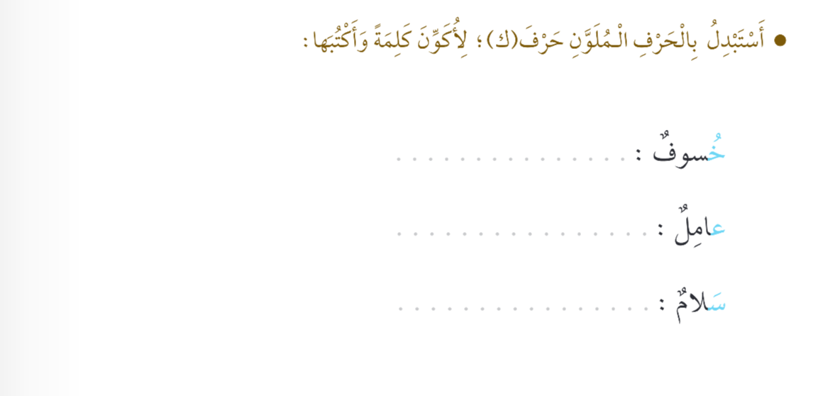
الأنشطة
كُــسوفٌ
كامِلٌ
كَــلامٌ

Slide 22
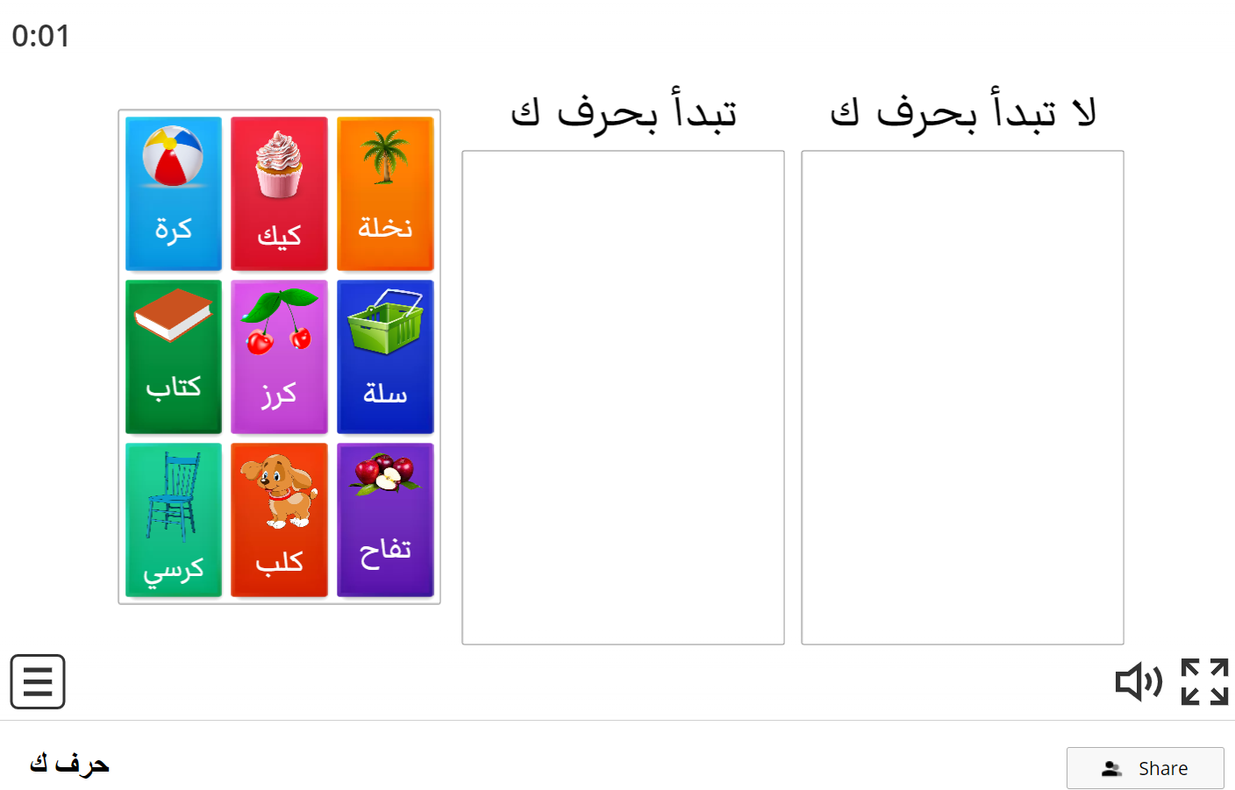
التقويم الختامي
https://wordwall.net/resource/10152642

